Slide 1

進捗報告 Progress report
Tomoyuki Ueda
芝浦工業大学
宮田研究室

Slide 2
進捗
負荷のかけ方の変更
iperfを用いた負荷の違いによるRTTの観察
思うような結果でず
Wi-Fiの設定に手こずり中
検知プログラムの修正（途中）

Slide 3
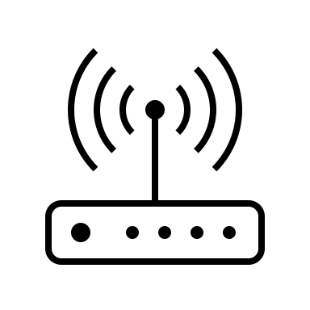
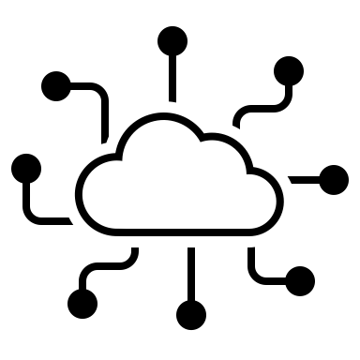




前回までの負荷の決め方
Method for determining load in prior experiments
トラヒック負荷ごとに検知
低・中・高の3種類の負荷
負荷ごとにPCなどを接続する
Detection with separate traffic load
3 types of loads (low, medium, high)
Connect PCs, etc. for each load
ping
IoT
低 low
ストリーミング
Streaming
中 medium
高 high

Slide 4

今回の負荷の決め方
Method of determining the load in this experiment
トラヒック負荷ごとに検知
具体的な数値を決めた負荷
Iperf を使用
10MB, 30MB, 50MB の負荷
Detection with separate traffic load
Specifically defined load
Using Iperf
10MB, 30MB, 50MB load
Iperfの負荷
Load using iperf
google.com
RTT取得
Get RTT
ping
Notes:
udpのパケットを送信

Slide 5
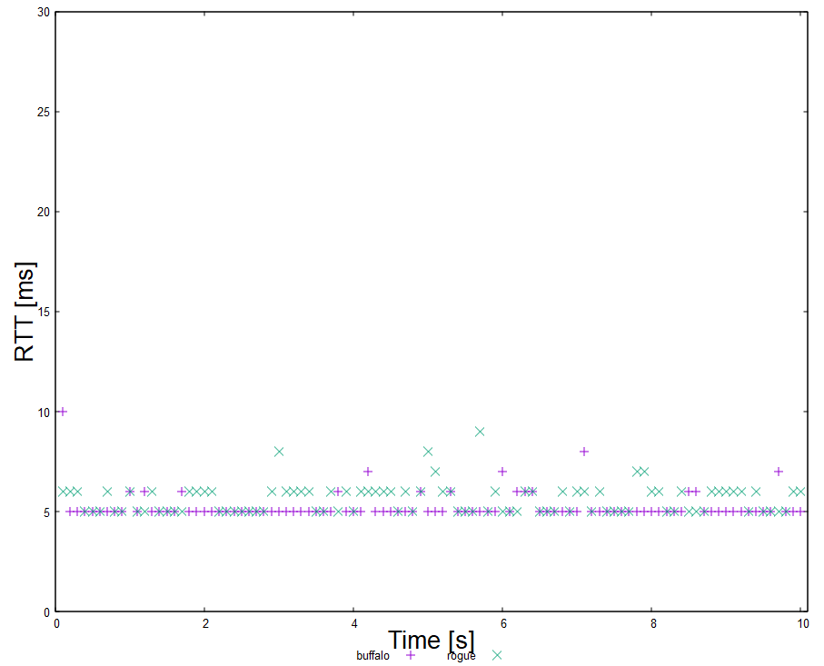
新たな結果
New result
buffalo →正規AP
aterm →不正AP
10MBのudpパケット
Notes:
元にした論文と同様、100バイトのpingを1秒間に10パケット送信

Slide 6
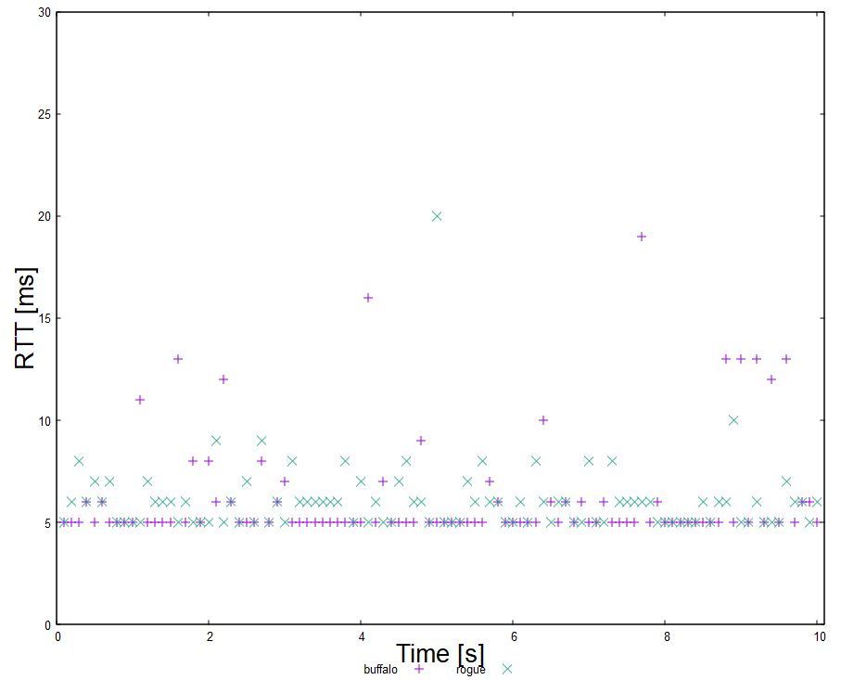
新たな結果
New result
buffalo →正規AP
aterm →不正AP
30MBのudpパケット

Slide 7
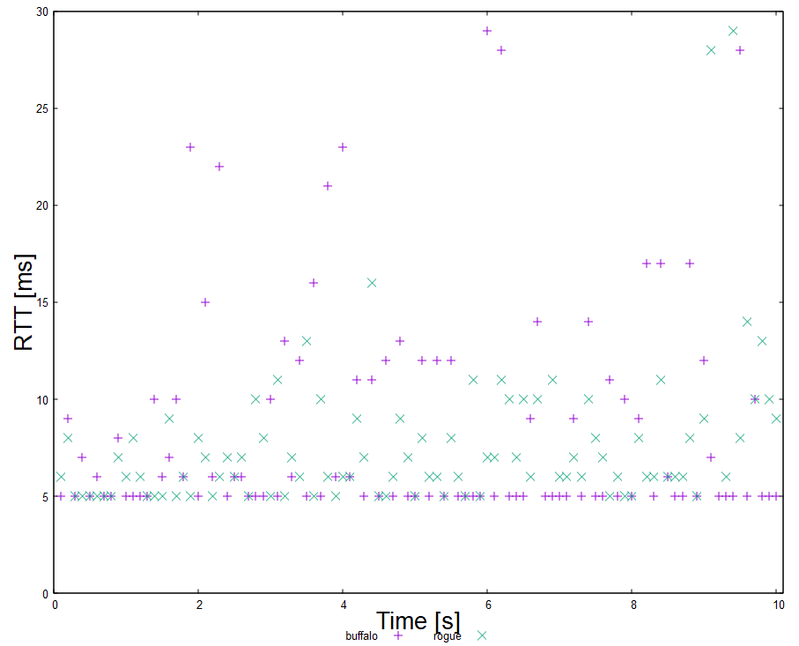
新たな結果
New result
buffalo →正規AP
aterm →不正AP
50MBのudpパケット

Slide 8
課題と予定 Challenges and plans
検知プログラムの修正・データの適用
Wi-Fiの設定・調整（原因の調査）
負荷の掛け方の工夫
ストリームを全て使用するなど
スループットへの着目
Modification of the detection program and application of the acquired data.
Wi-Fi configuration and adjustment (troubleshooting)
Innovations in applying the load
Such as utilizing all available streams
Focusing on Throughput

